Slide 1

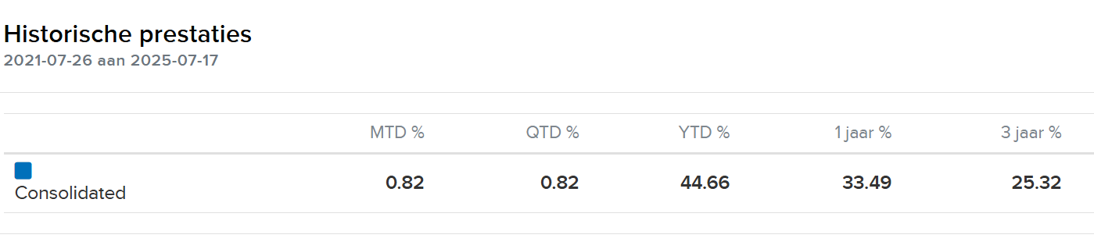


Voor al wie graag belegt en belang hecht in aandelen
Obligatie
Goud
Etf
Vastgoed
Afschermen koopkracht
Economie en financiën
20 /aug/2025
B.T.B
29,5% sinds begin dit jaar
24,70% op één jaar
BEURS/BOURSE/BURSA TRADE BUSSCHAERT
We verslaan de meesten
adviesbeheer

Slide 2

BEURS .TRADE. Busschaert
Beurs
beursagent mexem ltd
Trade
by Busschaert&co
Bourse
Uw Europese Broker

Slide 3
De VOORDELEN van een Europese broker
Europese brokers volgen de Europese wetten en kunnen niet de nationale wetten implementeren!!
En dat brengt wel nu grote voordelen
De meerwaarde belasting worden niet afgehouden maar dient uzelf via uw belastingbrief te vereffenen twee jaar later,,,maar dit brengt meerdere voordelen
u compenseert dan onmiddellijk de winsten van de verliezen wat belgische brokers niet kunnen
u houdt zo gedurende twee jaar uw portefeuille bij zonder afnamen van taksen dus uw rendement
zal/kan dan veel hoger zijn
u betaalt uw roerende voorheffing ook dan pas na twee jaar dus weer een besparing
wij leveren u alle nodige berekeningen dat je aan de fiscus mag meeleveren
alle informatie over de roerende voorheffing
alle uw uitvoeringen van a/v met winsten en verliezen en de eindballans
Wat brengt dit op??
op een portefeuile van 100,000€ wil dit zeggen dat je winsten langer kunt bijhouden en verliezen onmiddellijk daarvan aftrekbaar worden ,,,wat jewel 1à3% meer kan opbrengen per jaar.
de roerende voorheffing na wee jaar betalen brengt ook een hogere opbrengst op tussen 1%à 3% p/j

Slide 4
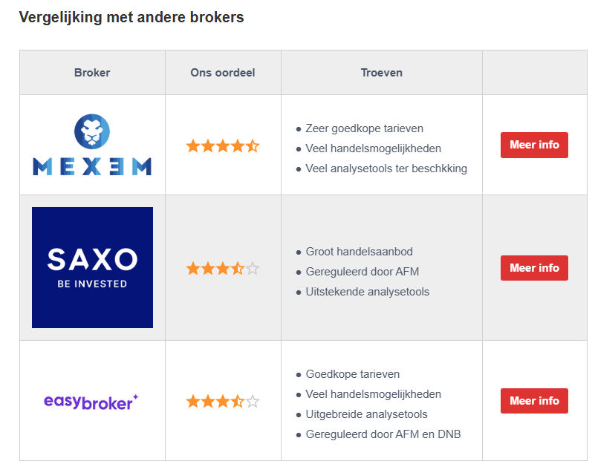
Busschaert is een beursagent van mexem voor private banking belgium office

Slide 5
Private portfolio beleggers
Macro economische items
Technische en fundamentele analyse van onze economie ;financiële wereld en
aandelen beurzen
5
20/02/16

Slide 6
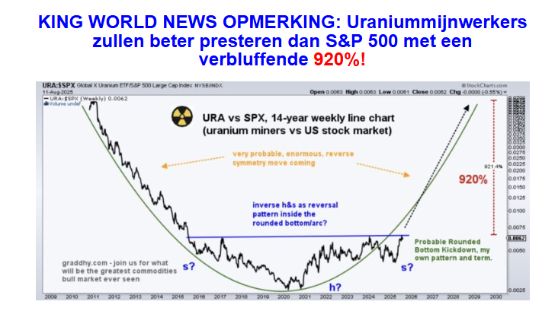

Slide 7
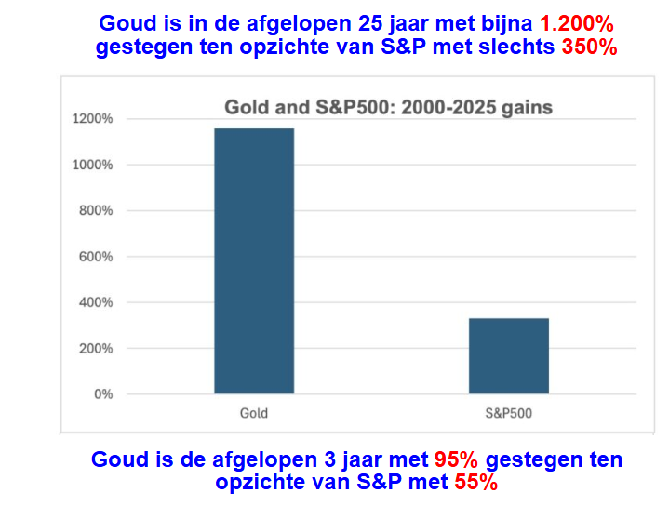

Slide 8
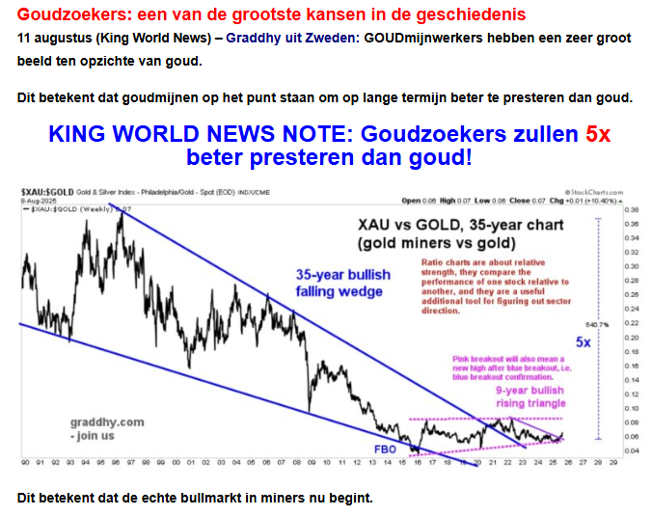

Slide 9
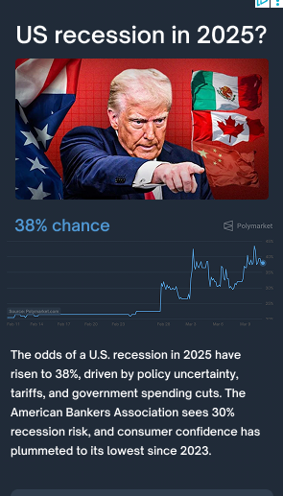
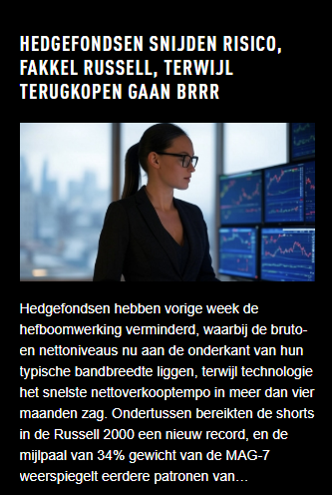

Slide 10

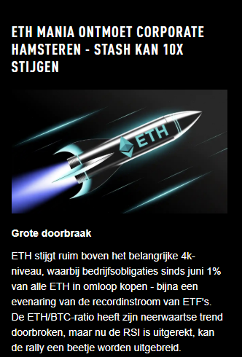

Slide 11
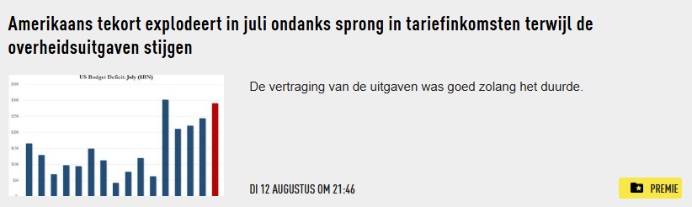

Slide 12
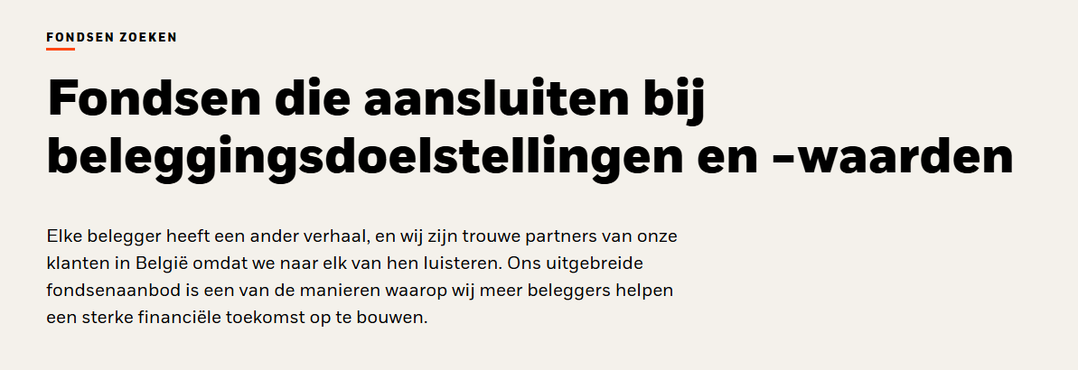

Slide 13
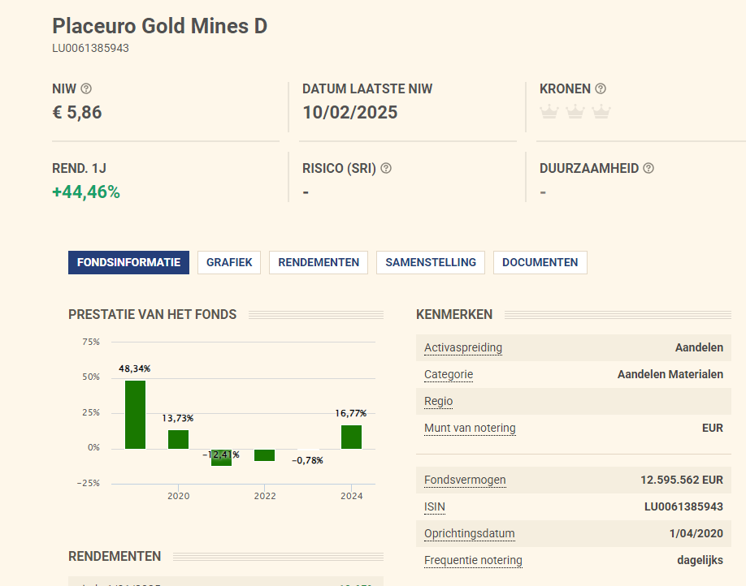
 | LU0061385943

Slide 14
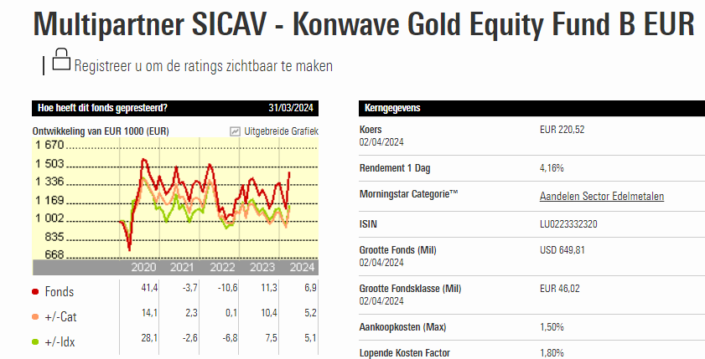

Slide 15
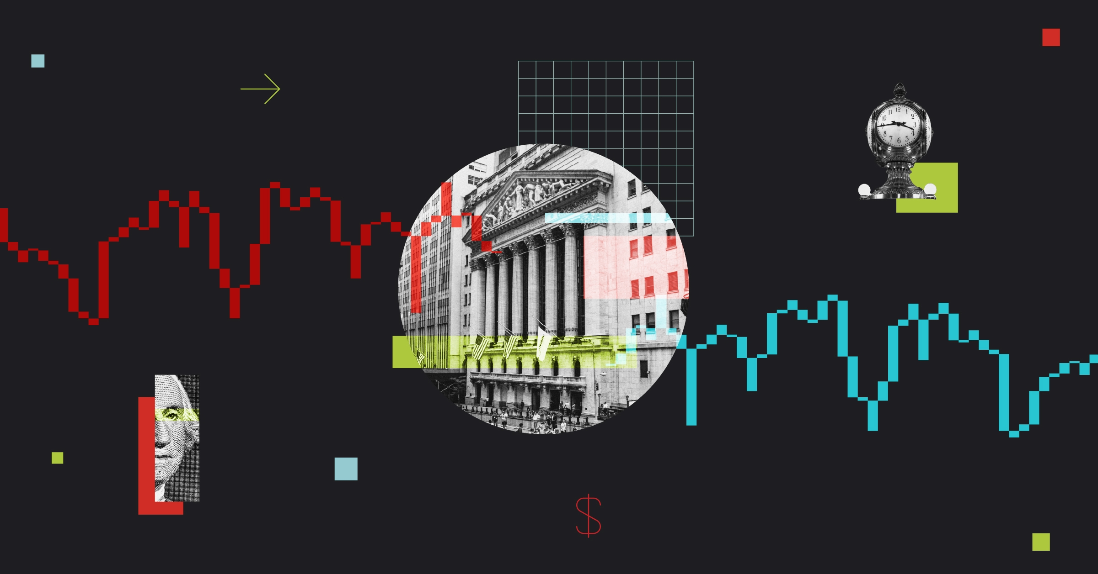
Bedrijfsobligaties in €.
Selectie van emissie van euro-obligaties in verschillende munten
18

Slide 16
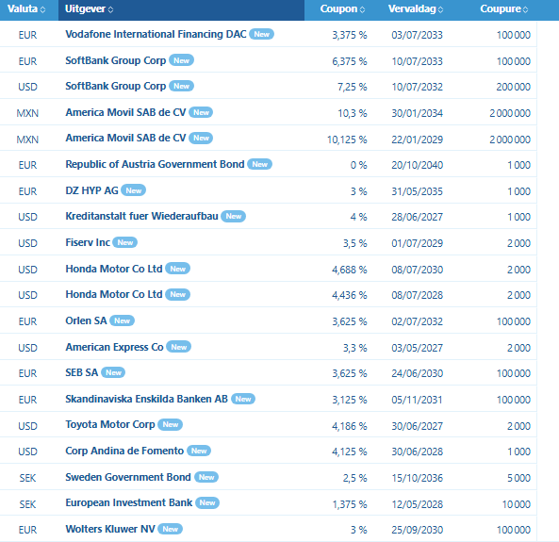
Alle informatie op kantoor

Slide 17
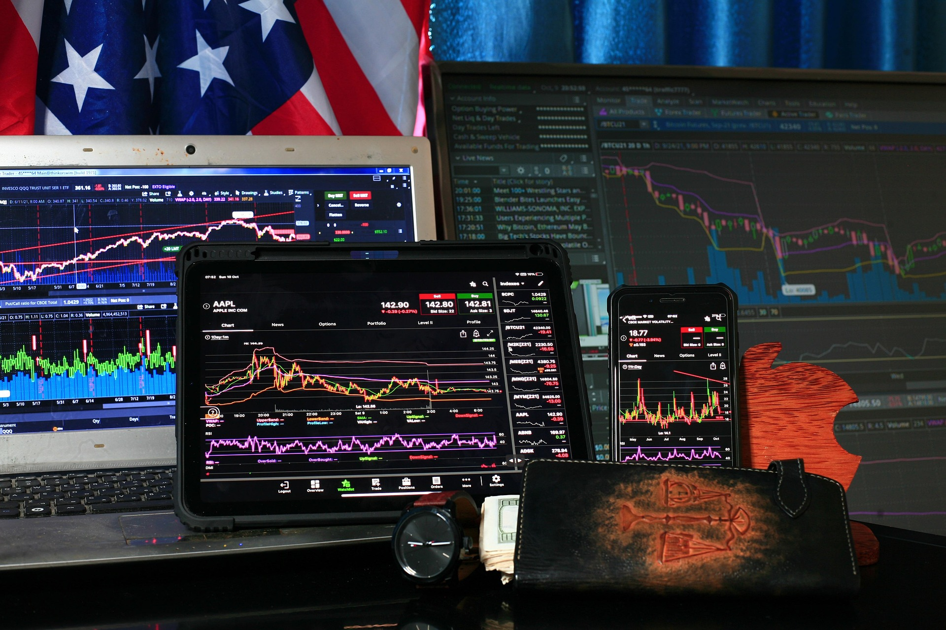

Opgelet een koersdoel is een hypothetische cijfer dat wij naar voor
schuiven als streefdoel maar daarom niet altijd bereikt zal worden!!
Let op al uw aankopen en verkopen steeds te bespreken met je adviseur
23

Slide 18
Deze
Onze aan/verkoop adviezen
DYNAMISCH BELEGGERS
Aankopen :
Wereldwijd
2025
Succes met
B.T.B
BEURS TRADE BUSSCHAERT
Deze aandelen zijn aandelen die gekocht worden wegens hun
prijszettingvermogen
Voor fractionele aankopen zijn wij de enige in Europa die dit kunnen dankzij platform van IABR

Slide 19
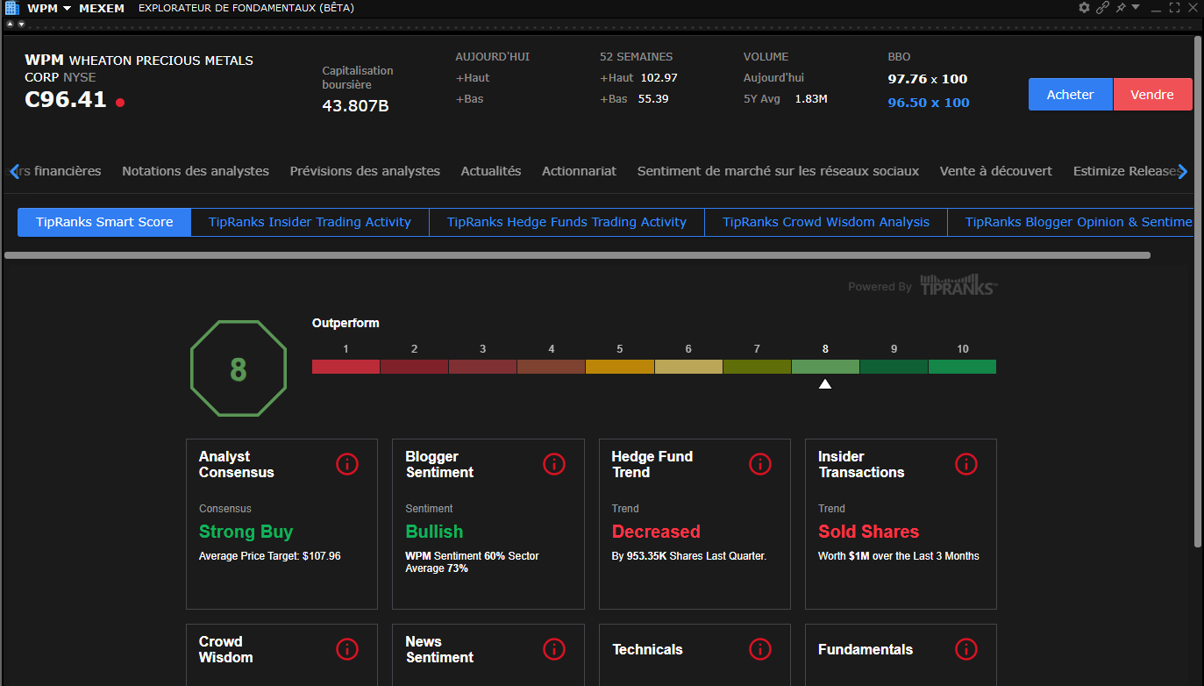

Slide 20
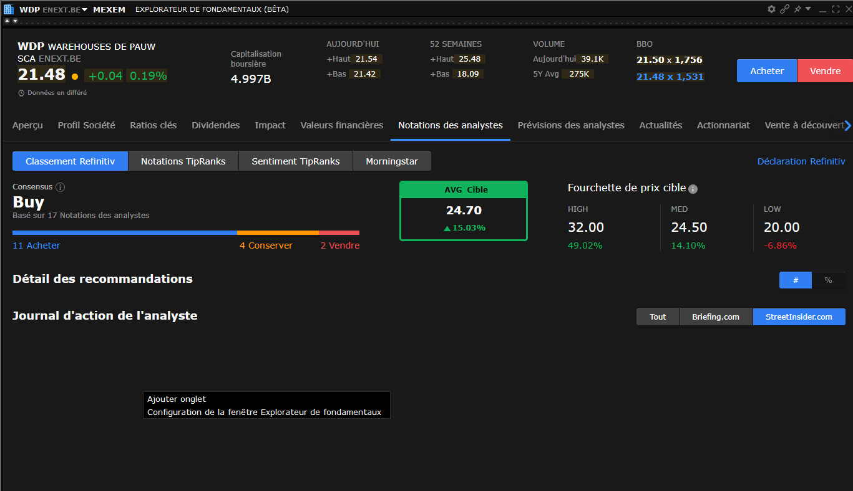

Slide 21
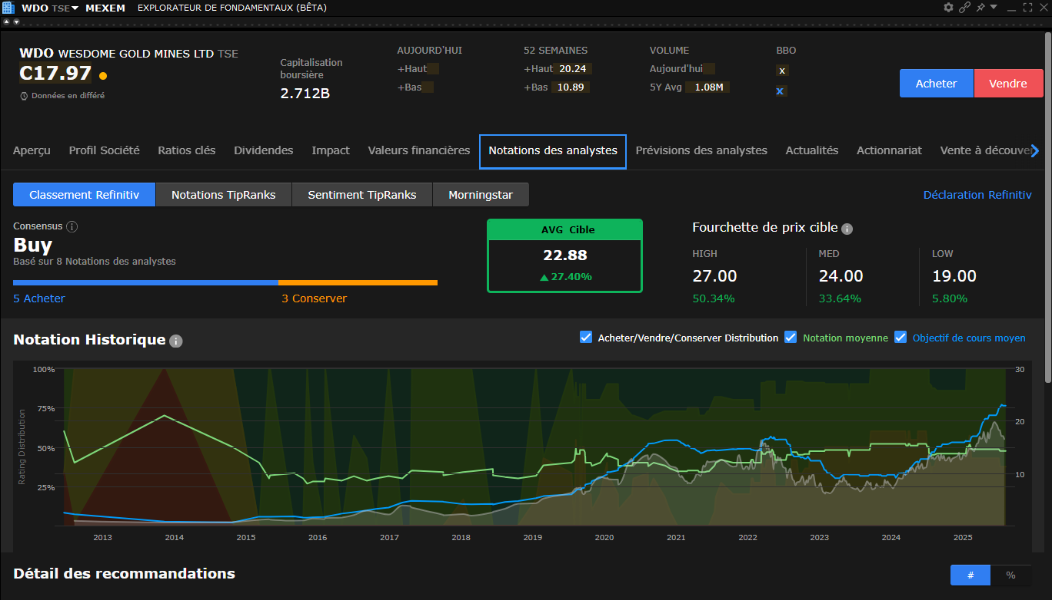

Slide 22
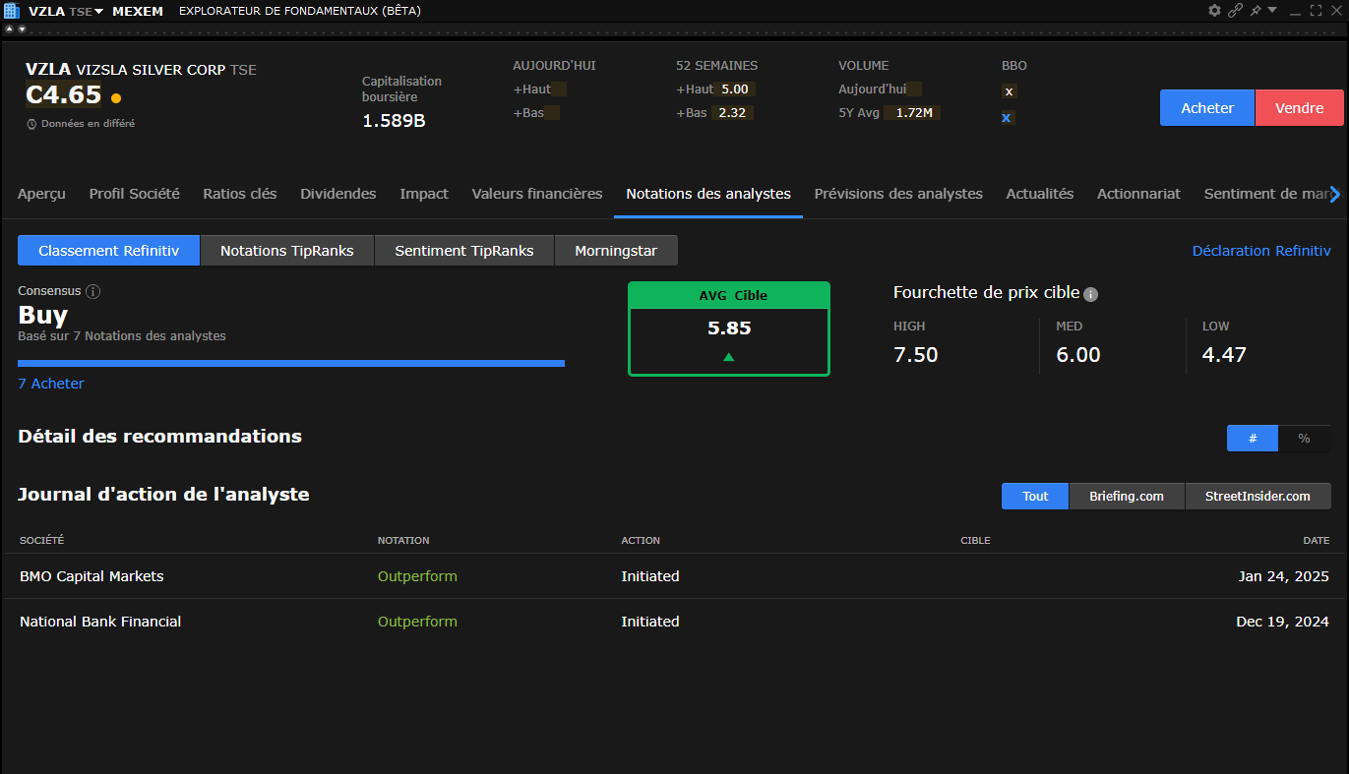

Slide 23
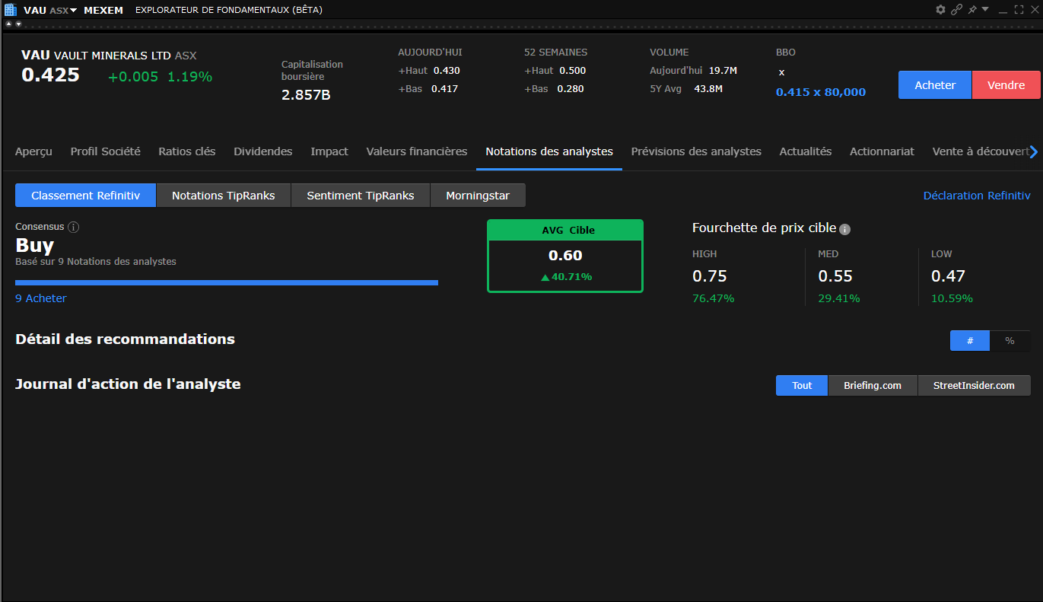

Slide 24
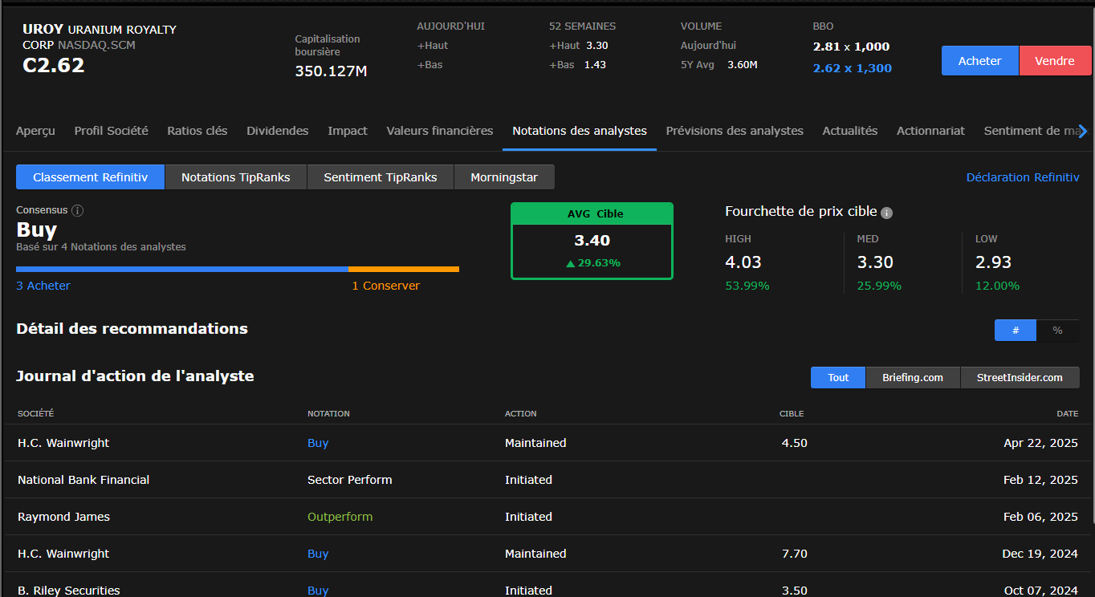

Slide 25
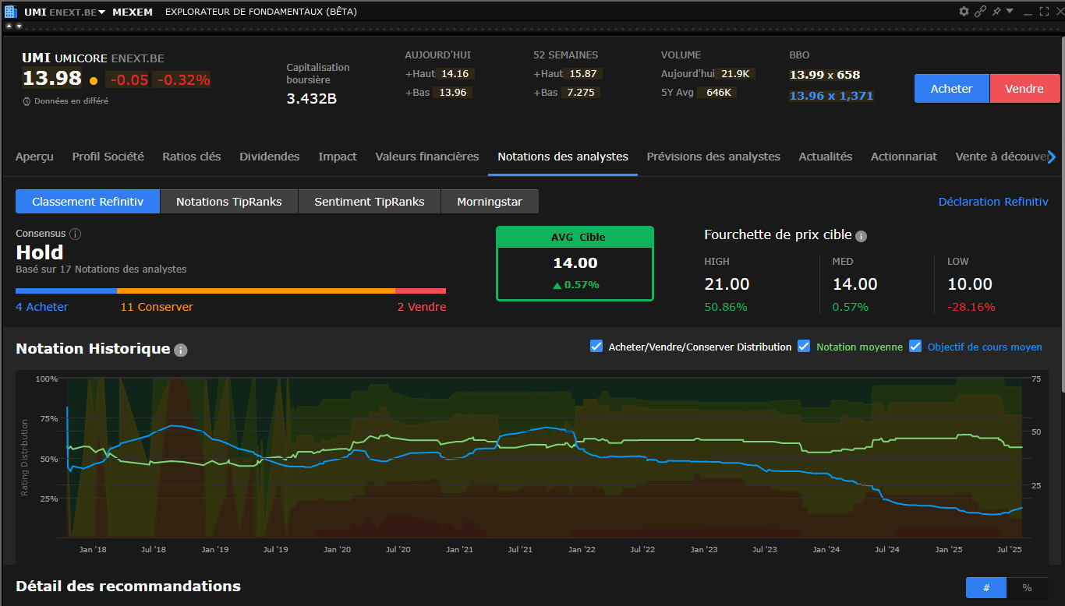

Slide 26
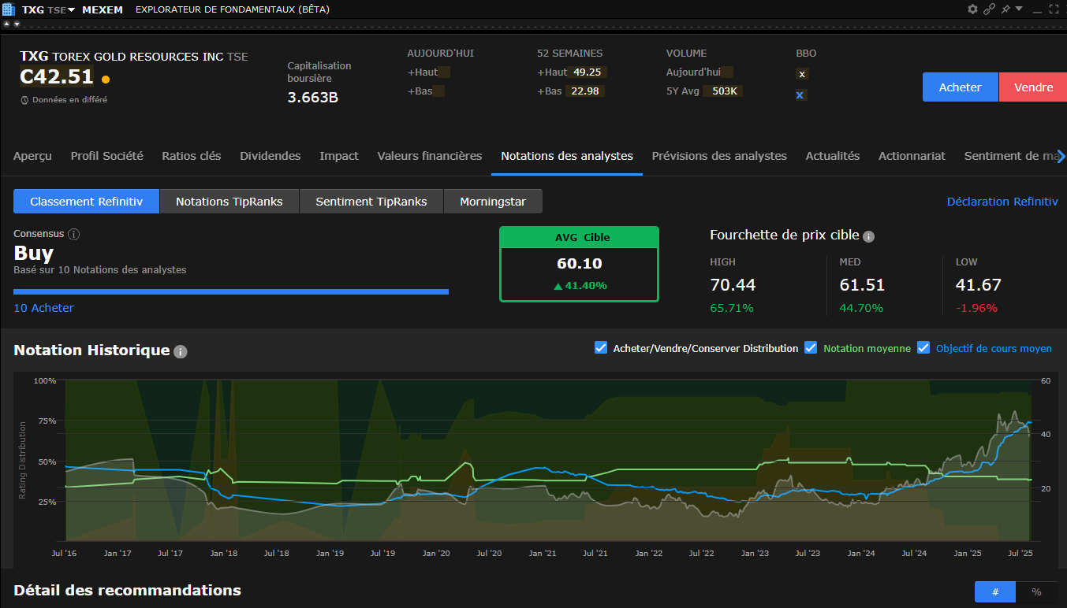

Slide 27
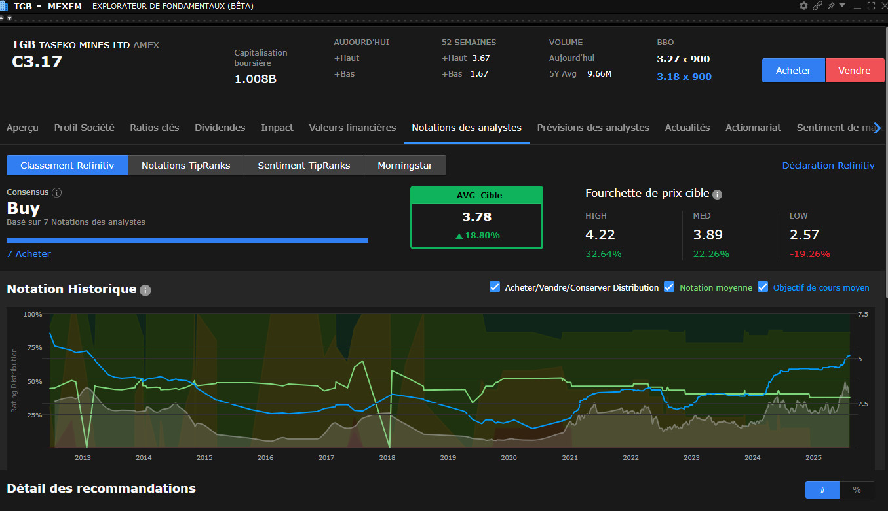

Slide 28
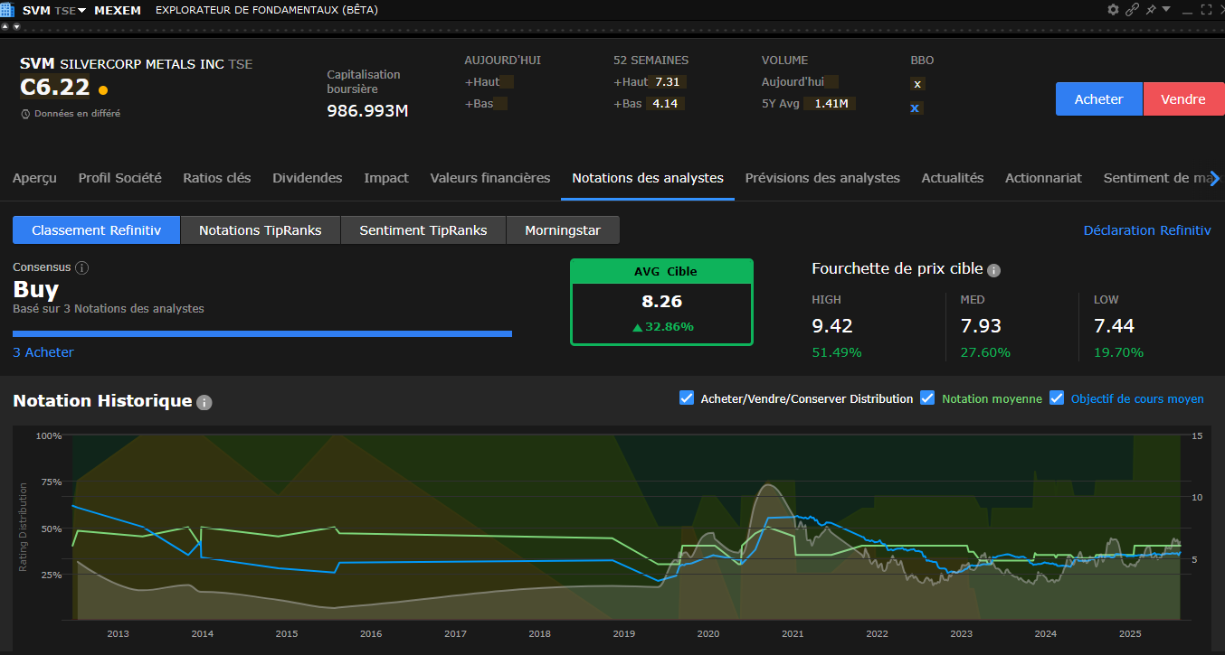

Slide 29
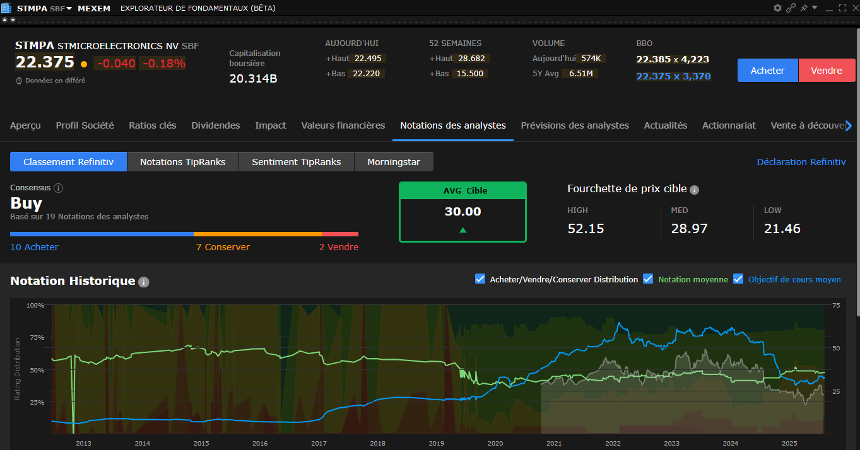

Slide 30
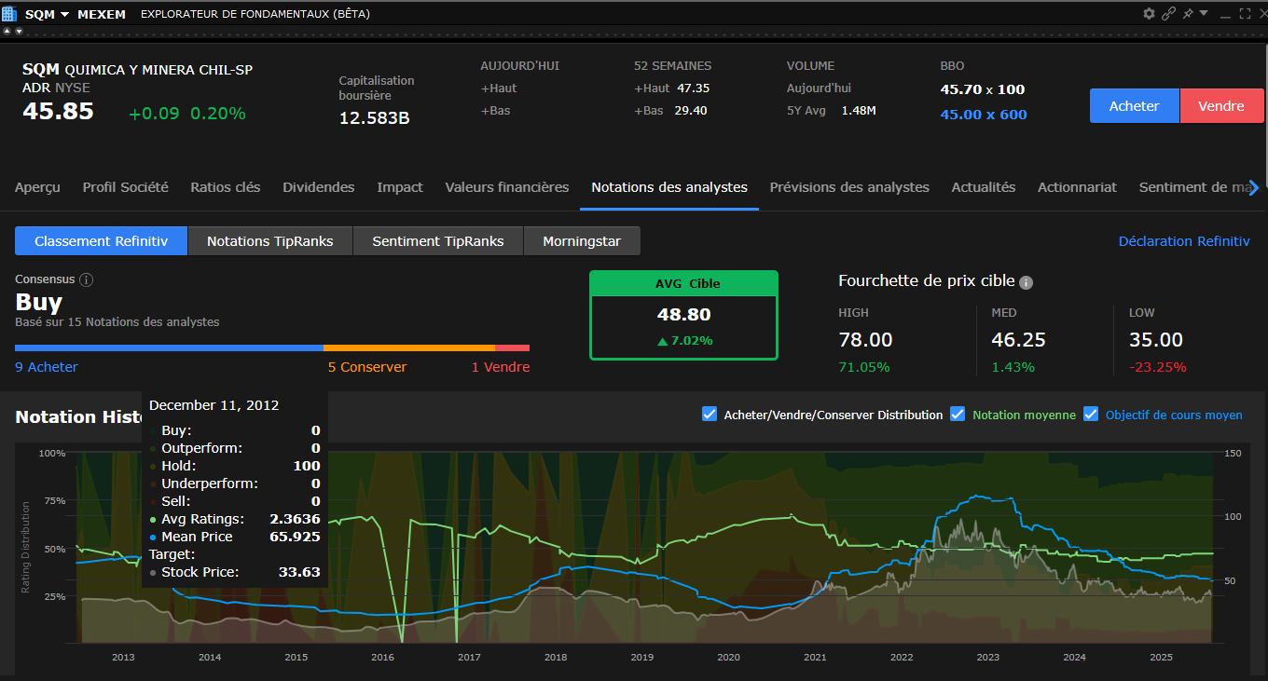

Slide 31
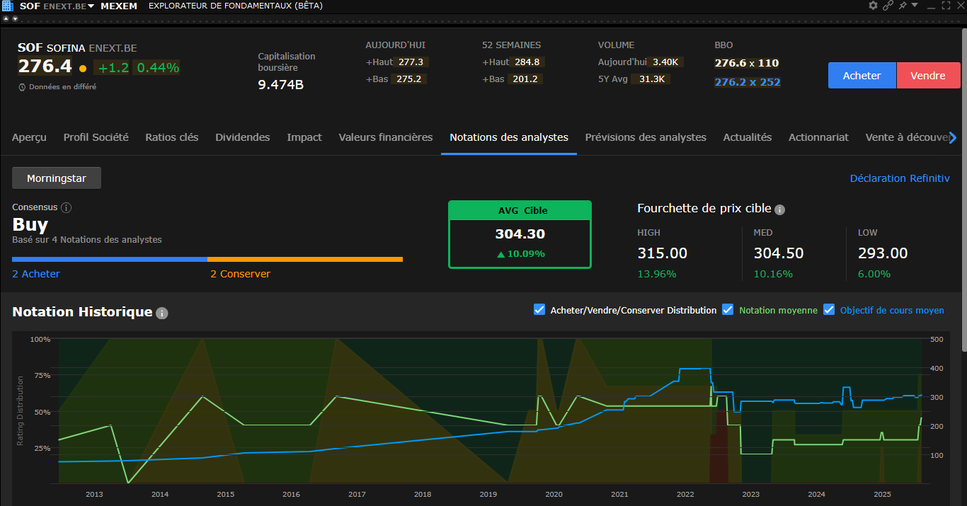

Slide 32
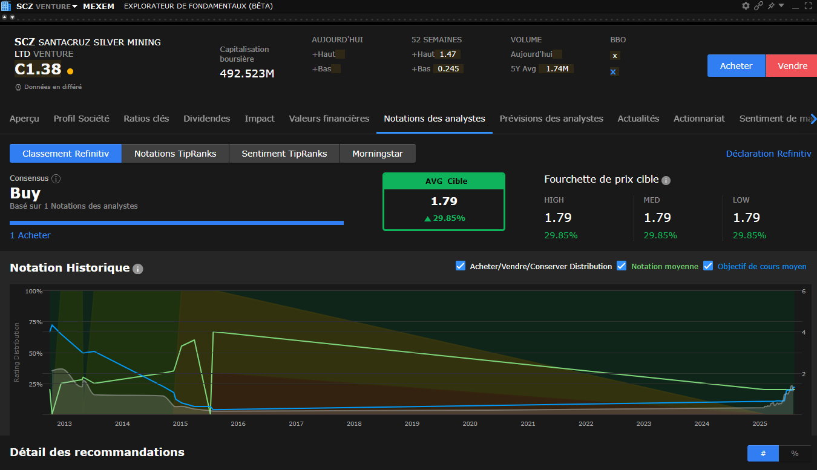

Slide 33
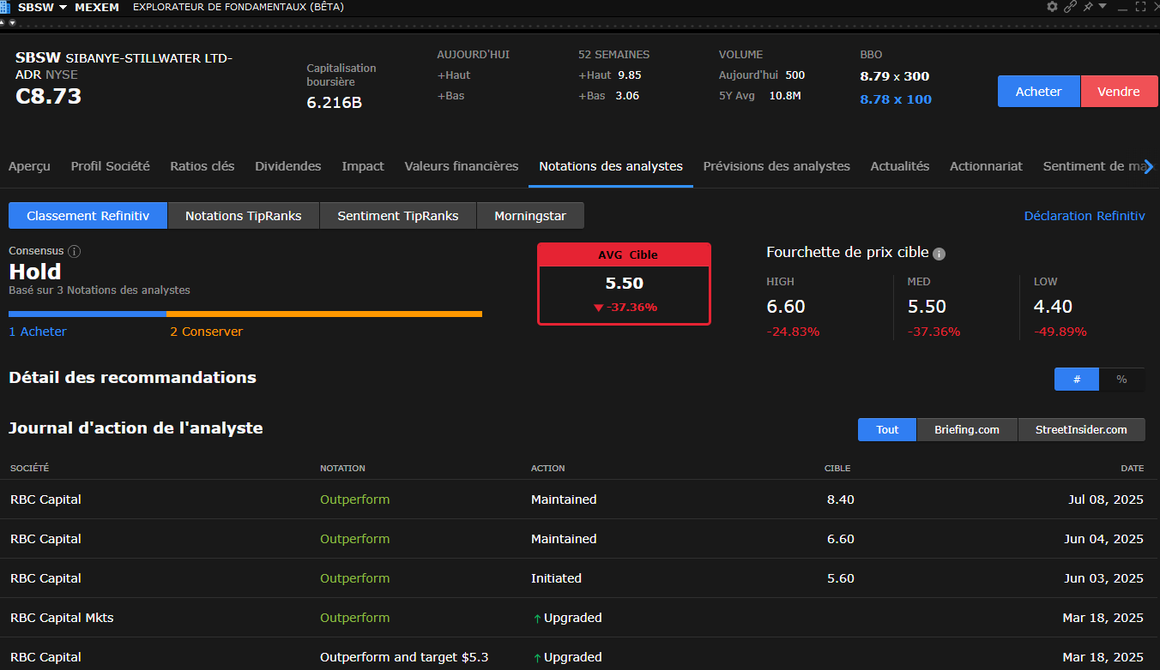

Slide 34
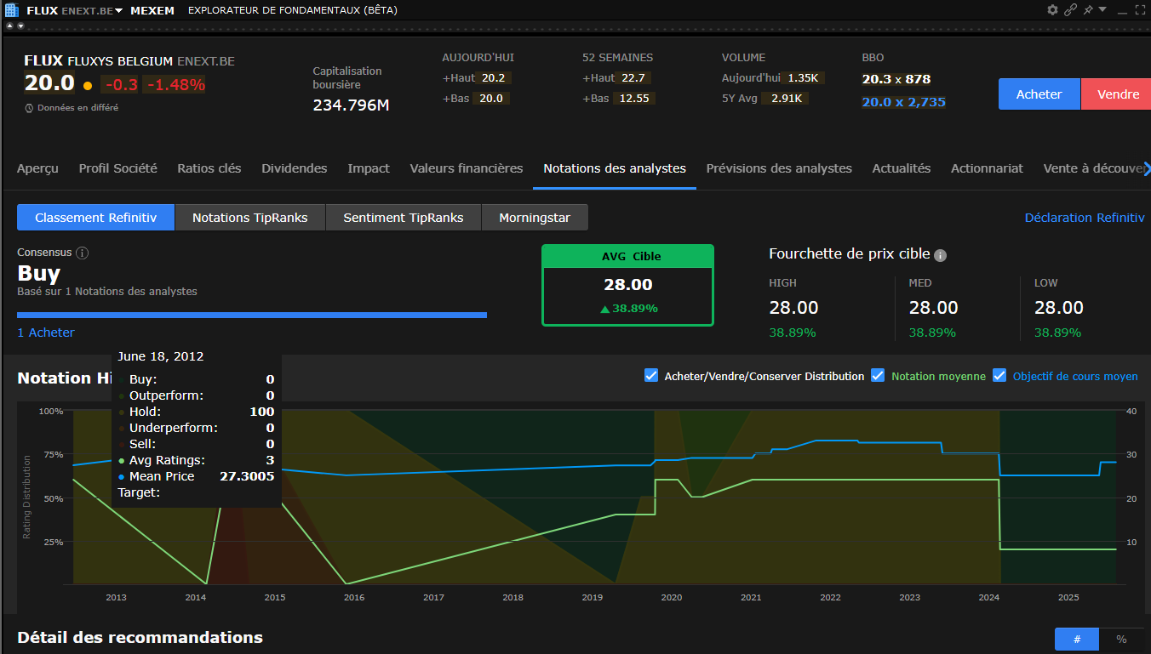
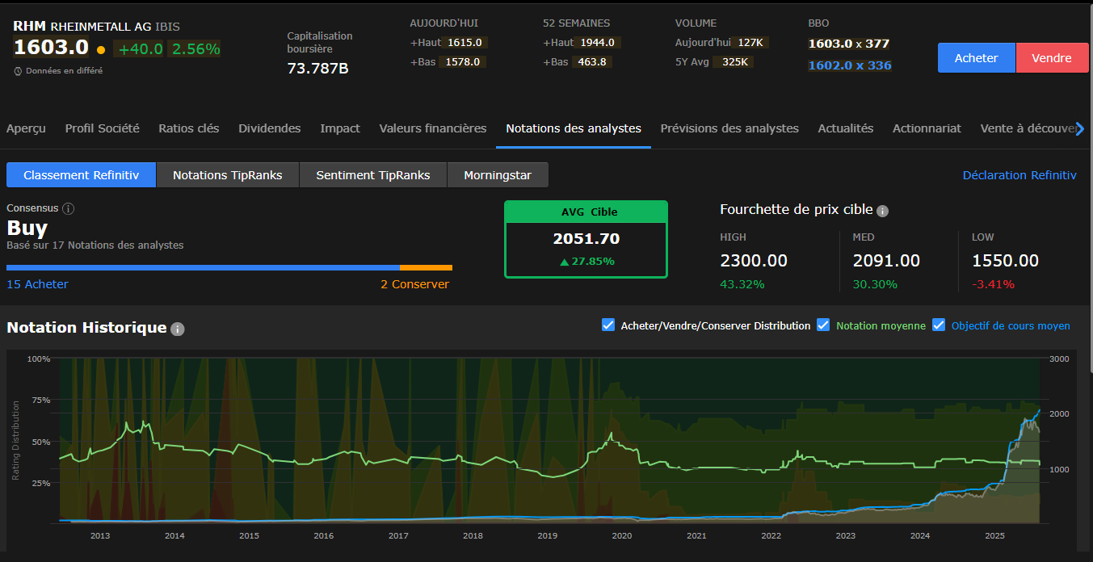

Slide 35

1 kg goud in 2000 = 10000€
vandaag
2025
92000-95000

Slide 36
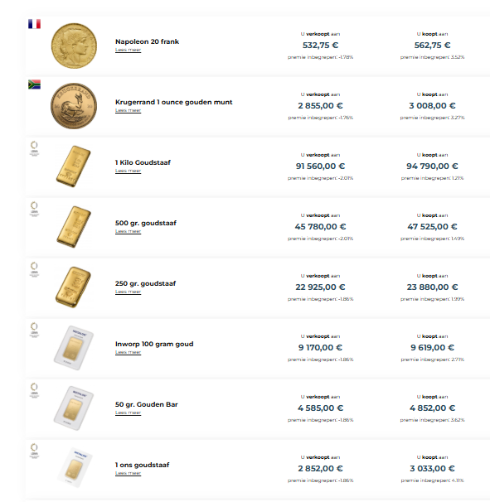
Goud is geld

Slide 37

Waarom fysisch goud kopen,,bescherm je koopkracht!!!!!!!!!
Geen roerende voorheffing
Geen commissieloon
Geen beurstaks
Geen meerwaardetaks?
Geen effectentaks
Geen faillissementrisico
Geen digitale onzin
Wel superveilig
Wel gemiddelde stijging van 9% p.a
Leverbaar dus in jouw zak
In de hele wereld geldig als geld
Belegging al vanaf 500€

Slide 38
Hoogste kwaliteit en toch goedkoop en met de modernste tools en ook met persoonlijke adviseur!!
Oei ;ja we zijn de GOEDKOOPSTE BROKER in europa
Ja ons platform is het meest professioneel,,plus ook een basic dus beiden toppers
Och ja onze klanten behoren tot de top beleggers
En ja onze klanten zijn geen hangmat beleggers
Onze klanten volgen hun portefeuille steeds scherp op
Ze lezen onze weekberichten en reageren
Ja niet iedereen is onmiddellijk weg met beleggen daarom dat ons kantoor hun dagelijks daarin helpt ,,dus de meest moderne tools met de aanpak van vroeger ,,,een assistent die geen computer is maar een MENS
Dus de beste combinatie modernste tools met uw persoonlijke assistent beheerder/adviseur
En ja wij zijn tussen 50% à 90% goedkoper dan onze collegas,,omdat wij een wereldspeler zijn die aanwezig is in 100 landen !!
Dat zijn de voordelen van Beurs TRADE busschaert

Slide 39



B.T.B BEURS TRADE BUSSCHAERT
Manon busschaert
Manon busschaert

Slide 40
Beleggersadvies
Uw docent
B.BUSSCHAERT bestuurder Beurs Trade Busschaert
Onze adviezen zijn geen aan/verkoop opdrachten voor persoonlijke vermogensbeheer
Maar louter informatie berichten
Fondsen overzicht
Obligaties overzicht
Aandelen overzicht
Met de hulp van VECTOR VEST UNIVERSITY TRAINING
Leren beleggen zonder emoties
UITGEVER MANON BUSSCHAERT PIERSLN 113 KNOKKE-HEIST

